Slide 1
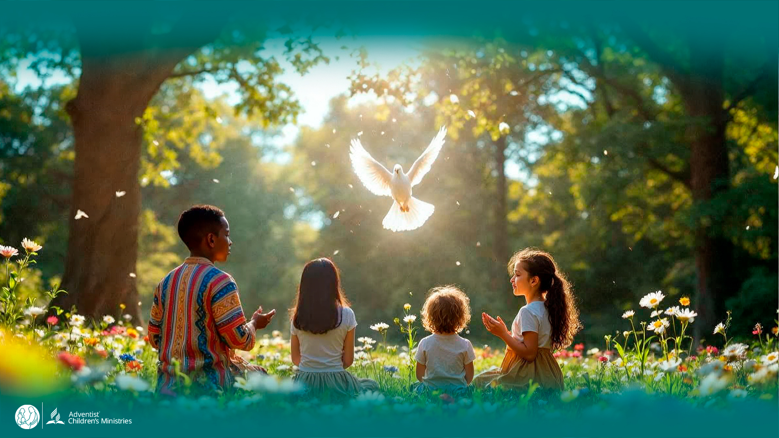
Dia 6
O Espírito
DESATADO
nos motiva a viver com saúde
DIAS DE ORAÇÃO
7 a 17 de janeiro de 2026
Notes:
Bem-vindos ao Dia 6!
O Espírito derramado nos motiva a viver com saúde.
Vamos seguir Luca e Orel até o Prado Celestial.

Slide 2
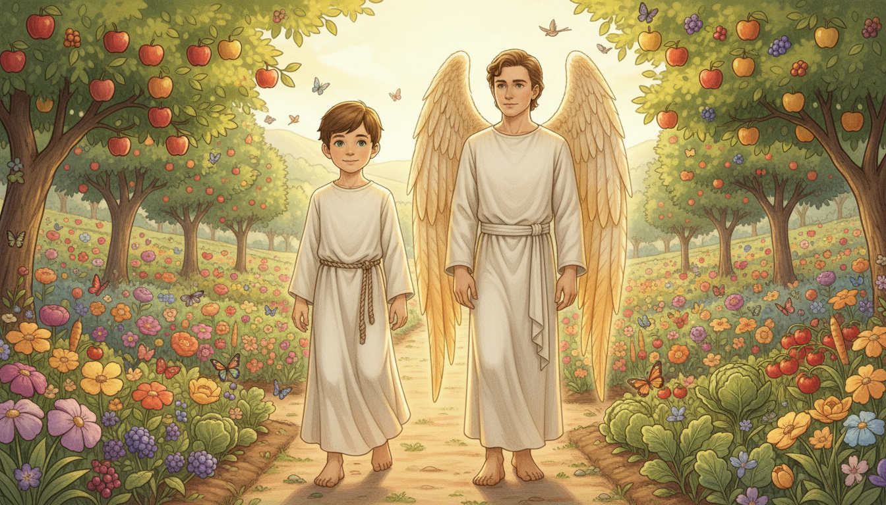
Notes:
Eles chegam ao Prado Celestial — frutas, flores, borboletas, pássaros.
“Aqui quase todas as variedades são plantadas e colhidas,” diz Orel, “para alimentar a Cidade Santa.”
Luca ri: “Espero que o brócolis tenha um gosto bom aqui! Na Terra nós comíamos carne... mas aqui ninguém precisa disso.”

Slide 3
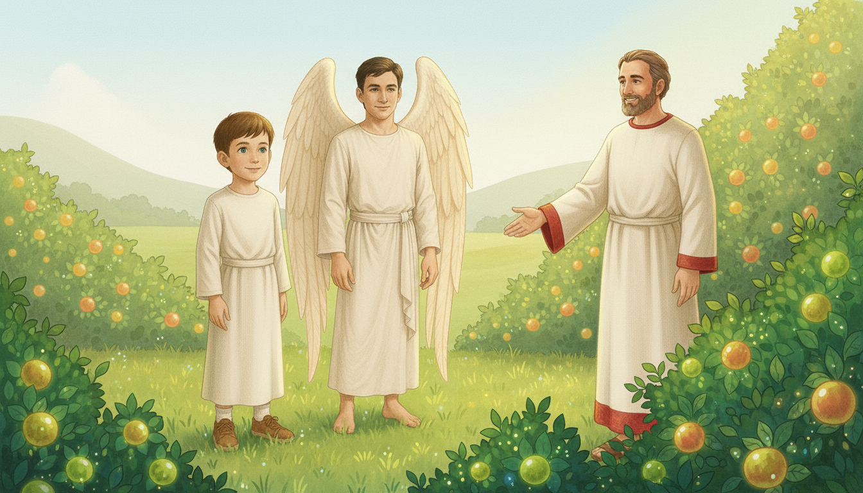
Notes:
Um homem sai dos arbustos com uma túnica branca e uma borda vermelha.
“A resposta é simples,” ele diz — “a dieta original de Deus eram plantas e sementes.”
Orel acrescenta: “Após o dilúvio, a carne foi permitida; o limpo e o impuro foram definidos, mas o povo se desviou e sofreu as consequências.”
O homem sorri: “Meu nome é João — o Batista na Terra. Aqui, todos são batizados pelo Espírito Santo!”
“Adoro estar aqui, sentir o vento e estar cercado pela natureza,” acrescenta João. “Jesus era meu primo — o Cordeiro de Deus.”

Slide 4
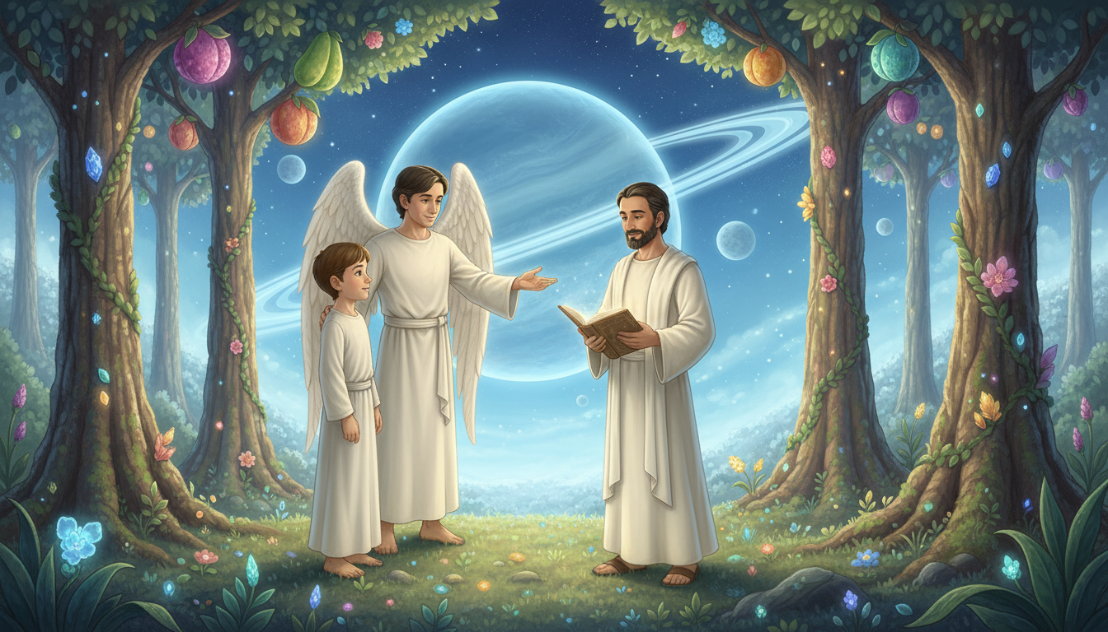
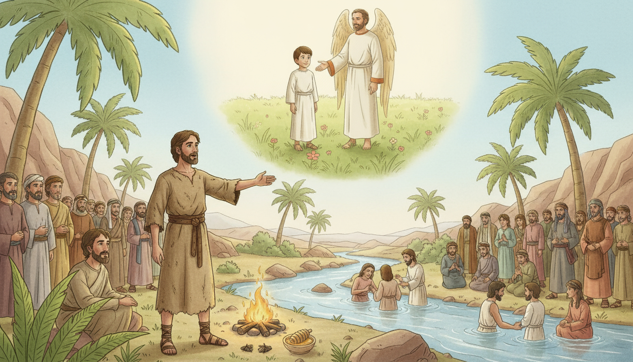
Notes:
Orel mostra um versículo na tela flutuante e lê Lucas 1:15 (NVI):
“...pois ele será grande aos olhos do Senhor... nunca tomará vinho nem bebida fermentada, e será cheio do Espírito Santo, mesmo antes de nascer.”
João sorri: “Meu pai Zacarias perdeu a voz até o dia em que nasci — ainda o provocamos por isso!”

Slide 5
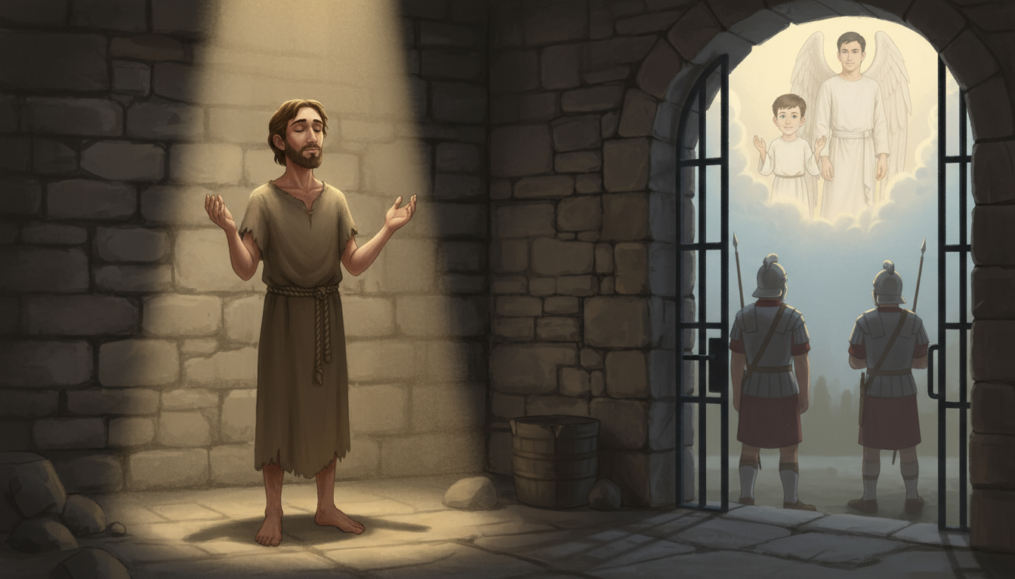
Notes:
“O Espírito foi derramado sobre mim desde o ventre,” diz João.
“Minha missão foi difícil — perseguição, maus-tratos, rejeição.”
“Eu perseverei porque o Espírito me ensinou a viver de forma simples e saudável.”
“Subi montanhas e caminhei centenas de quilômetros levando a mensagem de Deus.”
“Enfrentei até um fim trágico — mas ressuscitei com os justos e vi meu Salvador.”

Slide 6
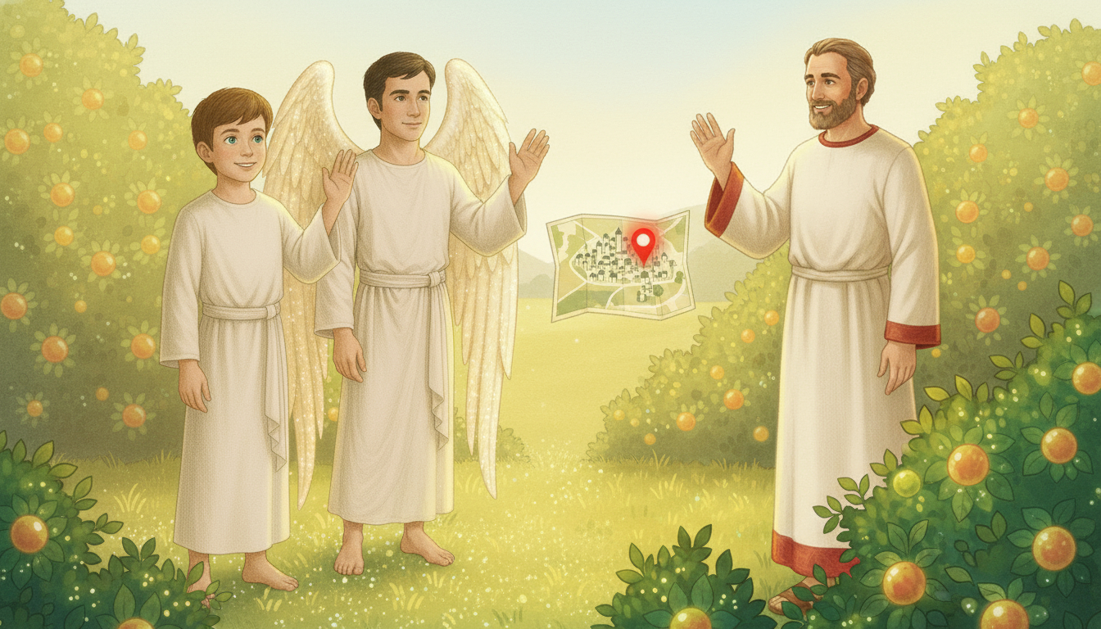
Notes:
“Agora quero aprender tudo sobre a natureza,” diz João.
“Tenho curiosidade sobre como as plantas produzem flores... e como as flores se transformam em frutos.”
“Estou aprendendo tanto aqui no Prado Celestial — há uma eternidade para descobrir a criação de Deus.”
O ponto vermelho pisca no mapa de Orel. “É hora de irmos,” diz Orel.
“Obrigado, João,” diz Luca. “Tenho certeza de que nos encontraremos novamente.”

Slide 7

Notes:
O Espírito nos motiva a viver de forma saudável para a missão de Deus.
Vamos Trabalhar!
Prepare uma cesta com alimentos saudáveis para alguém necessitado; vá com seus pais ou professores; ore e compartilhe versículos sobre a fé em Jesus.
Vamos Orar!
Peça ao Espírito Santo que lhe dê motivação para viver com saúde.
Peça-Lhe que o torne um instrumento poderoso para pregar sobre Jesus.

